Slide 1
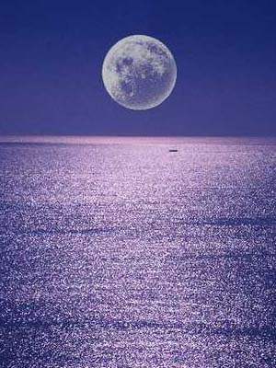

望 月

Slide 2
“我”（舅舅）
自学要求：
1、选择一位人物眼中的月亮，读一读。
2、说一说， 眼中的月亮是 ，因为
。
3、先自说，再小组交流。
诗 人
小 外 甥

Slide 3
月亮出来了，安详地吐洒着它的清辉。月光洒落在长江里，江面被照亮了，流动的江水中，有千点万点晶莹闪烁的光斑在跳动。江两岸，芦荡、树林和山峰的黑色剪影，在江天交界处隐隐约约地伸展着，起伏着。月光为它们镀上了一层银色的花边……

Slide 4
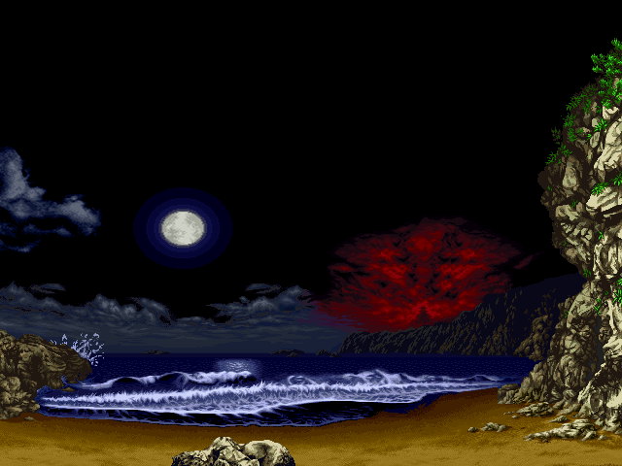
月亮出来了，安详地吐洒着它的清辉。月光洒落在长江里，江面被照亮了，流动的江水中，有千点万点晶莹闪烁的光斑在跳动。江两岸，芦荡、树林和山峰的黑色剪影，在江天交界处隐隐约约地伸展着，起伏着。月光为它们镀上了一层银色的花边……

Slide 5
像眼睛，天的眼睛。
这是明亮的眼睛。它很喜欢看我们的大地，所以每一次闭上了，又忍不住偷偷睁开，每个月都要圆圆地睁大一次……
月亮困了，睁不开眼睛了。
小外甥眼中的月亮像（ ）。

Slide 6
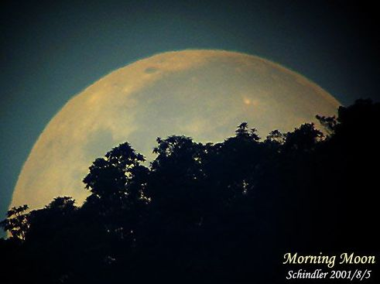
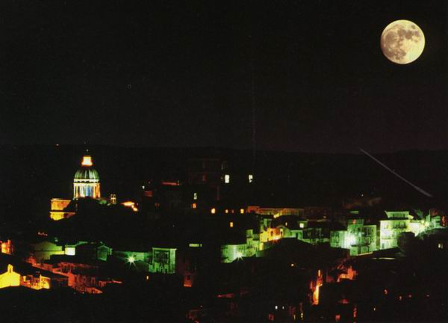
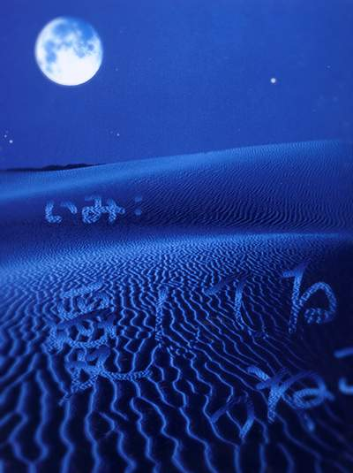
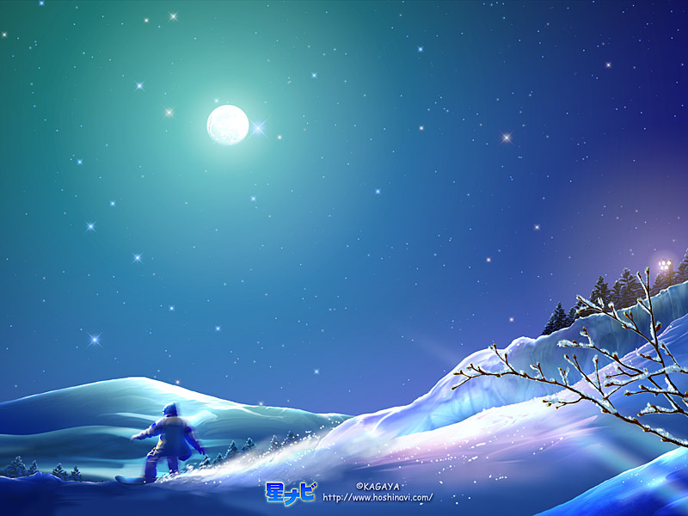
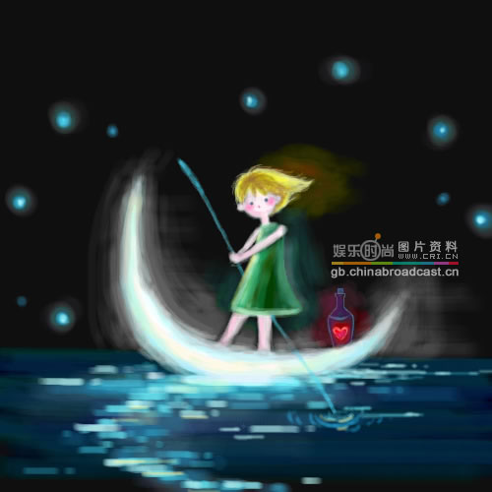
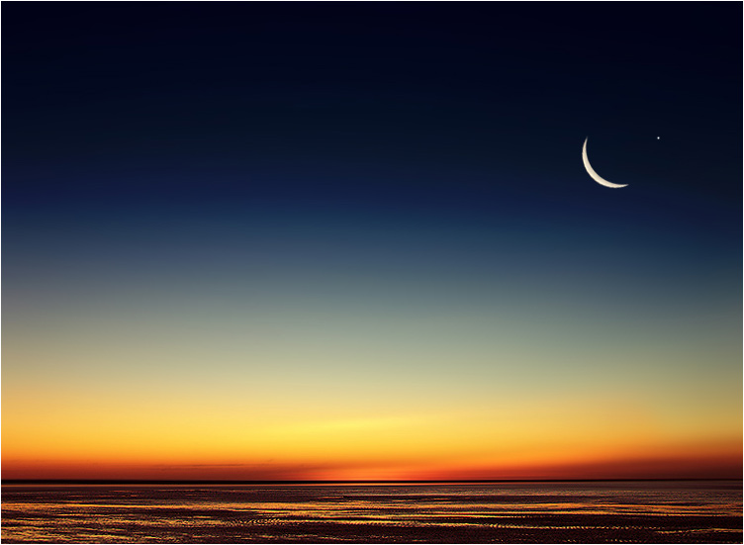
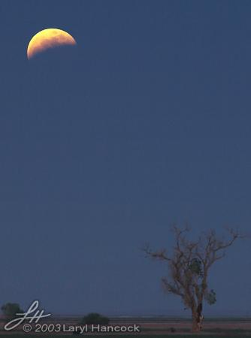
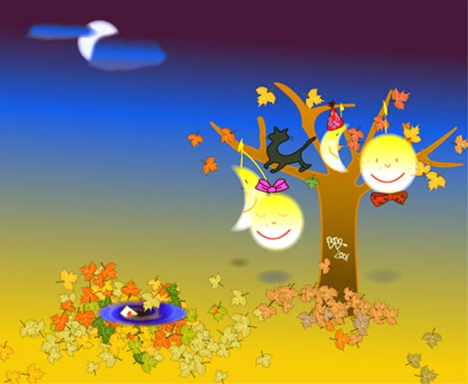
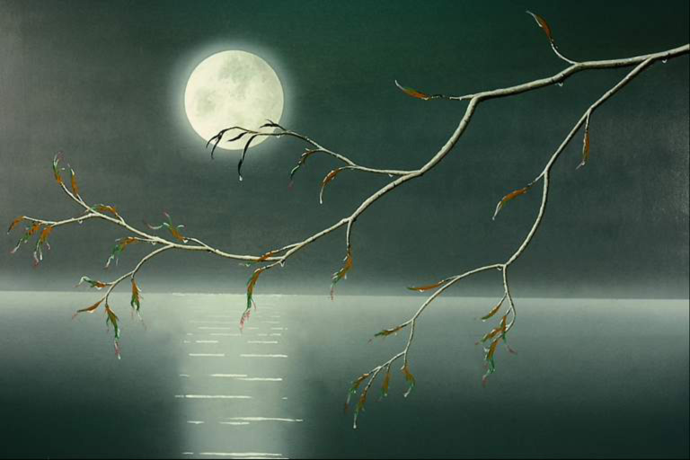
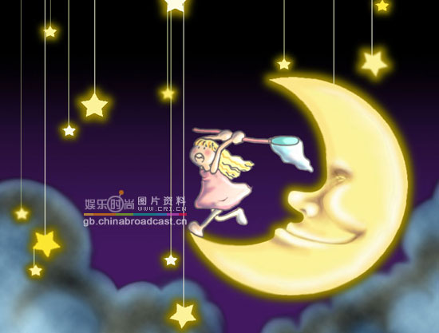

Slide 7




我眼中的月亮像（ ）。

Slide 8
少时不识月，呼作白玉盘。
明月几时有，把酒问青天。
床前明月光，疑是地上霜。
野旷天低树，江清月近人。
月落乌啼霜满天，江枫渔火对愁眠。
峨眉山月半轮秋，影入平羌江水流。
……

Slide 9
诗，和月光一起，沐浴着我们，使我们沉醉在清幽旷远的气氛中。

Slide 10

课后作业：
1、展开丰富的幻想，把你想到的有关月亮的故事写下来，并讲给你的同学听
2、收集关于月亮的诗，并背出来，看看谁背得多。

